Slide 1




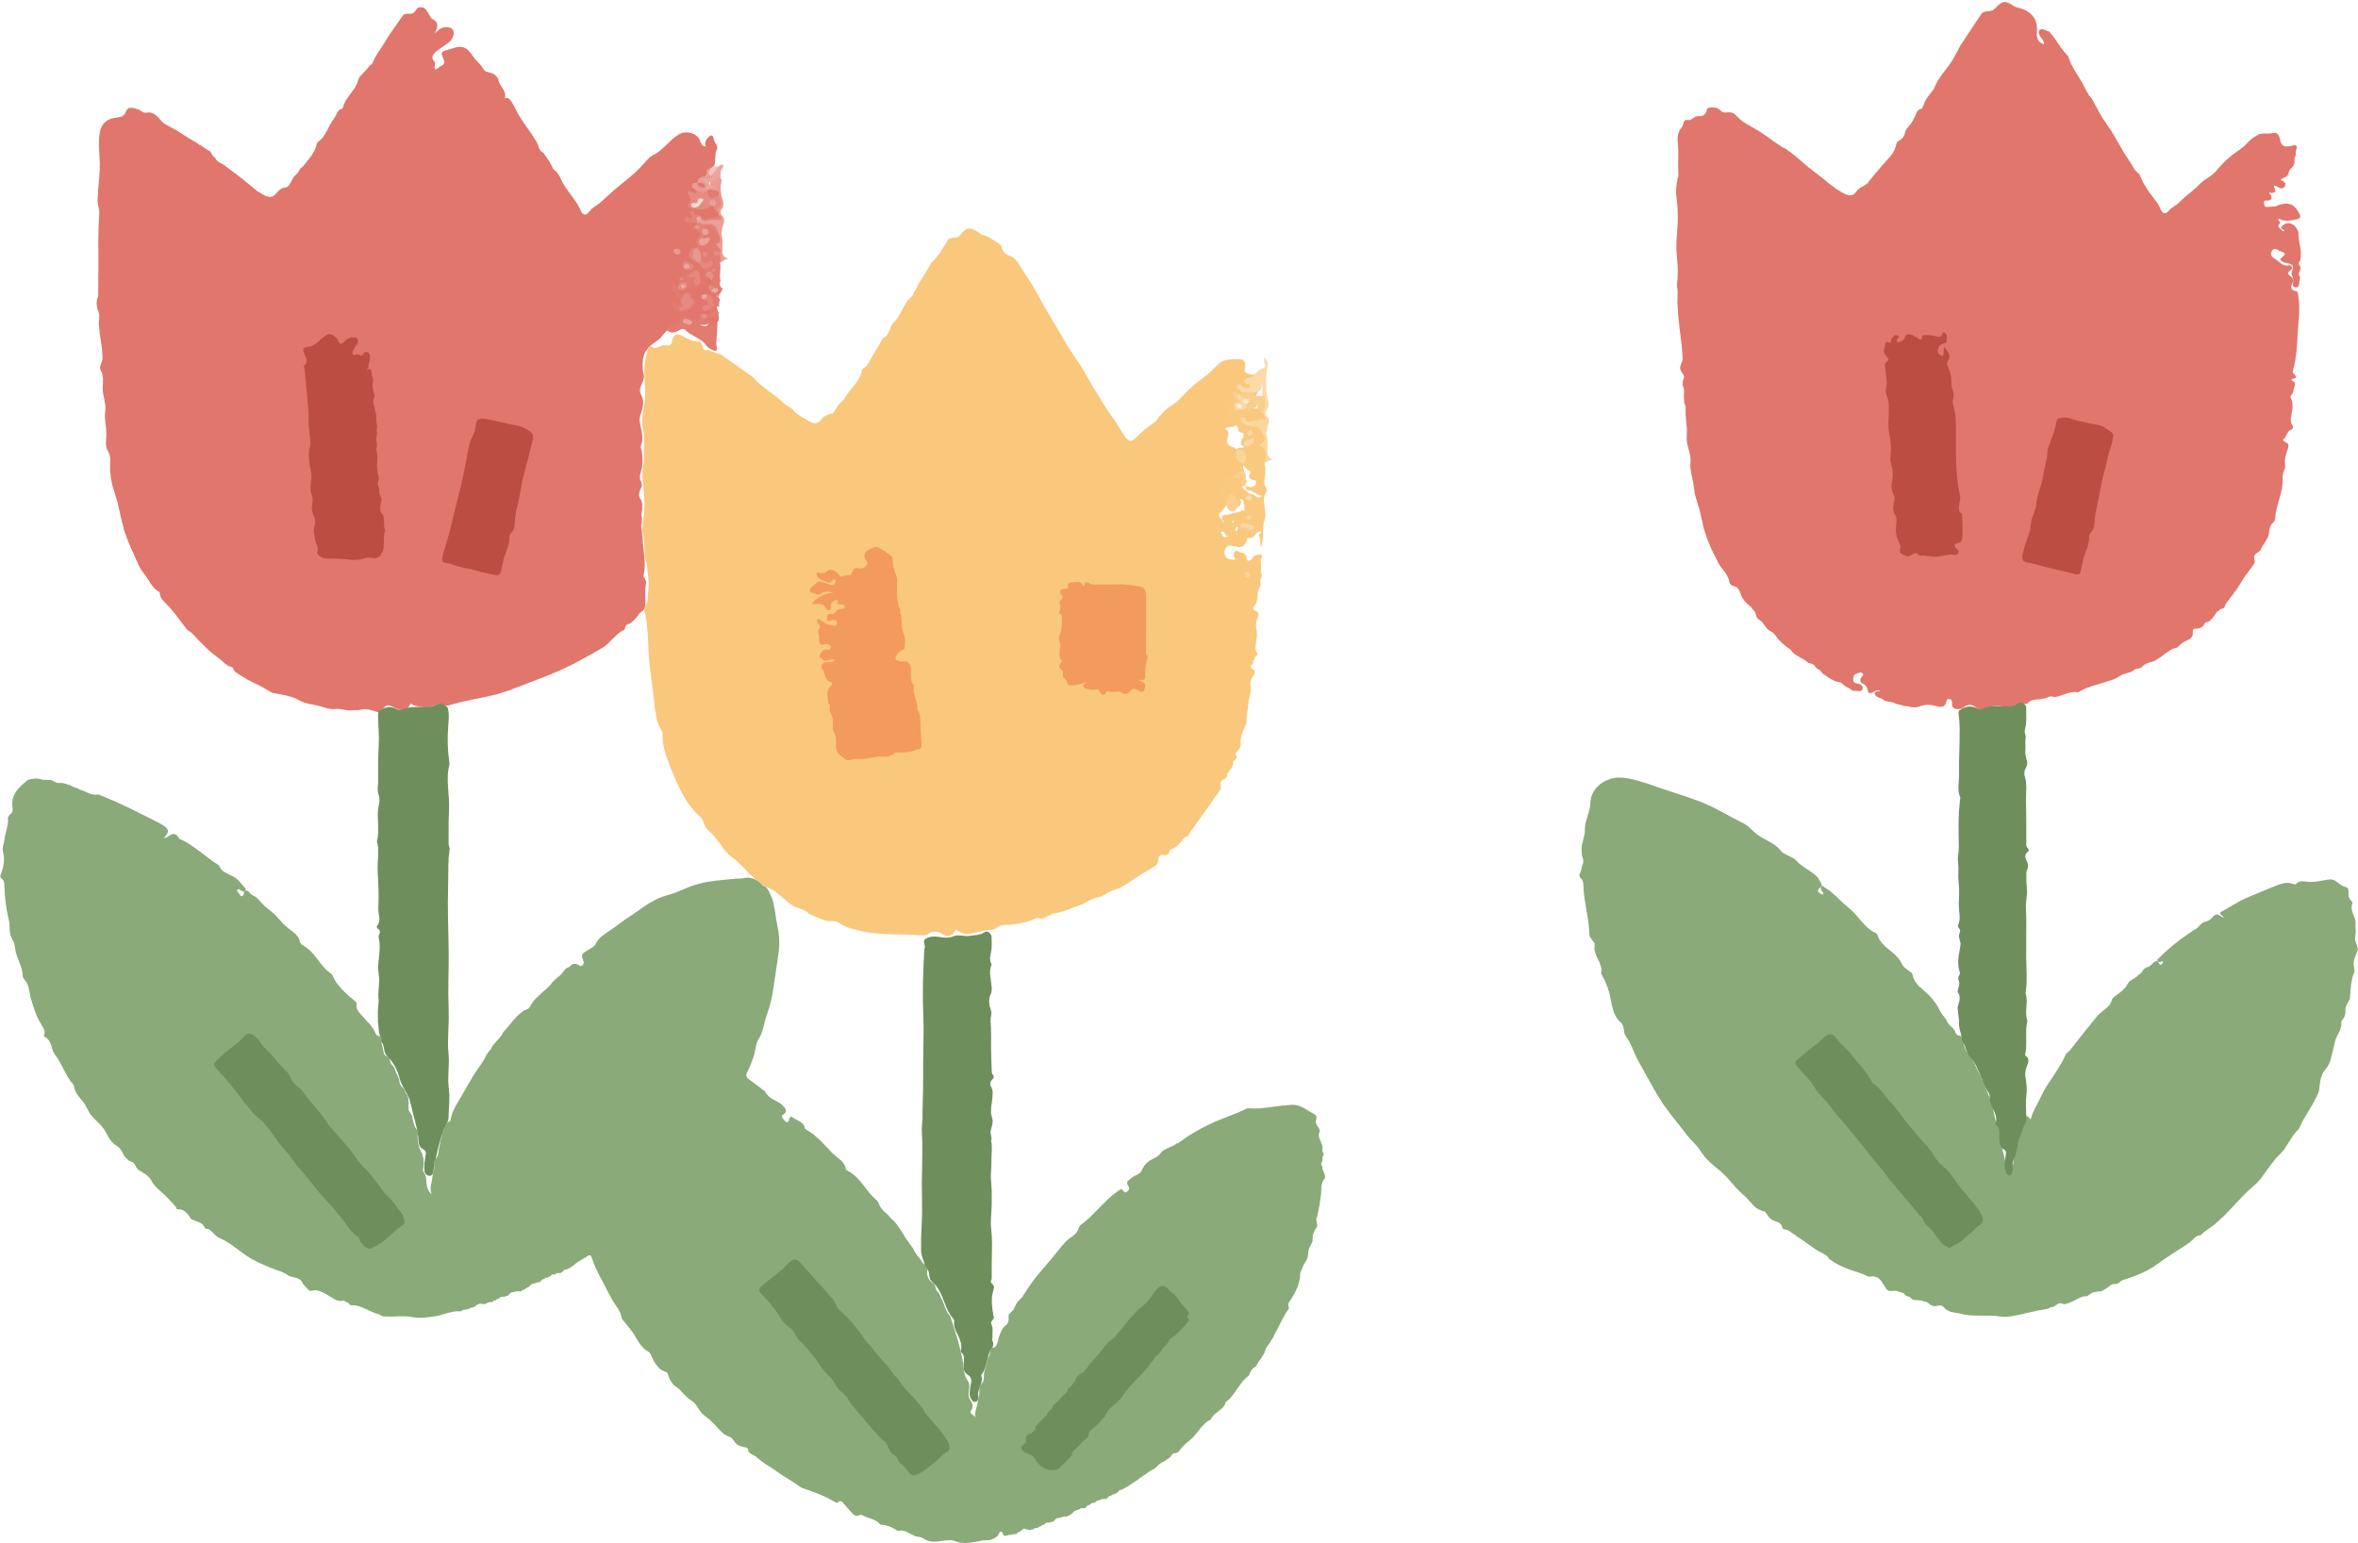

Sáng tạo tranh 3D

Slide 2
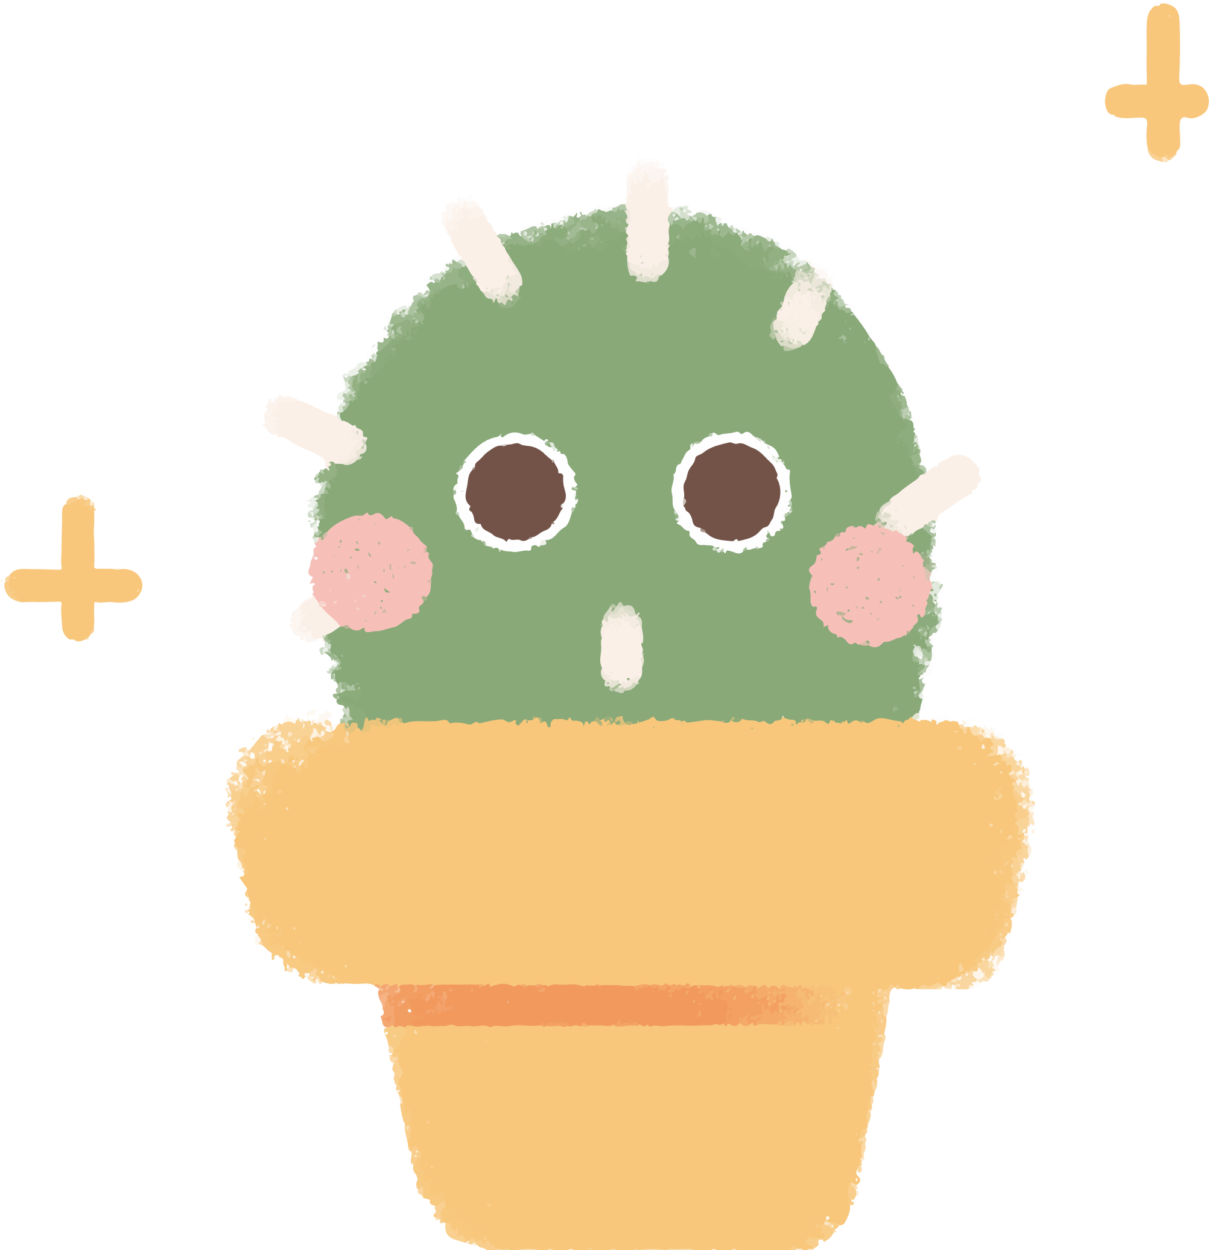
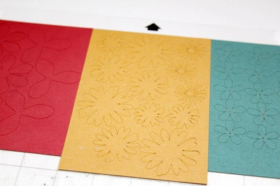

Bước 1:
Vẽ các mẫu, nhụy hoa lên giấy và cắt chúng ra.
Gợi ý làm tranh 3D

Slide 3
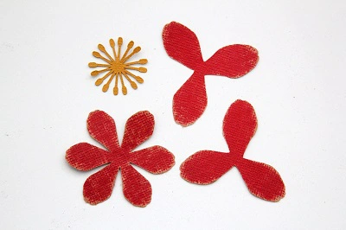
Bước 2:
Tùy vào mỗi loại hoa mà chúng ta sẽ cần
từ 2-3 mẫu cánh hoa và 1 mẫu nhụy hoa.
Gợi ý làm tranh 3D

Slide 4
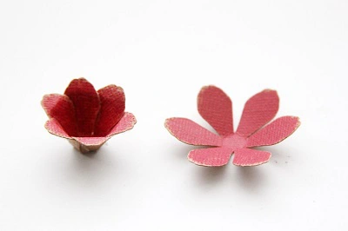
Bước 3:
Xếp và dán các cánh hoa khép kín lại với nhau như hình.
Chú ý chỉ dùng 1 lượng keo vừa đủ
Gợi ý làm tranh 3D

Slide 5
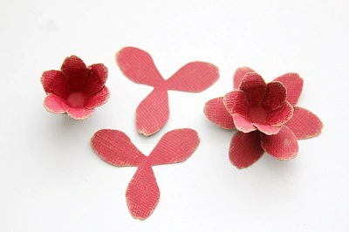
Bước 4:
Dán 2 mảnh mẫu cánh hoa còn lại vào phía dưới mẫu hoa đã được dán chụm lại ở bước 3.
Gợi ý làm tranh 3D

Slide 6
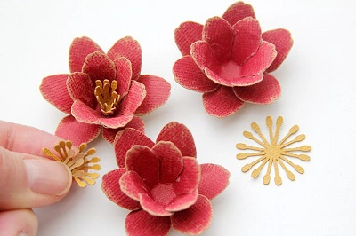
Bước 5:
- Dùng tay bóp nhẹ cho phần nhụy hoa màu vàng chụm lại và dùng keo dán vào tâm bông hoa
Gợi ý làm tranh 3D

Slide 7
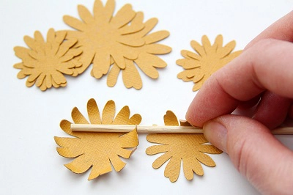
Bước 6
- Để làm hoa cúc thì cần dùng 1 que gỗ nhỏ, sau đó nhẹ nhàng vuốt cong các cánh hoa theo chiều hướng vào tâm.
- Làm lần lượt như thế với tất cả các mẫu hoa từ lớn đến nhỏ và xếp chồng chúng lên nhau. Dùng keo để cố định các lớp cánh hoa lại.
Gợi ý làm tranh 3D

Slide 8
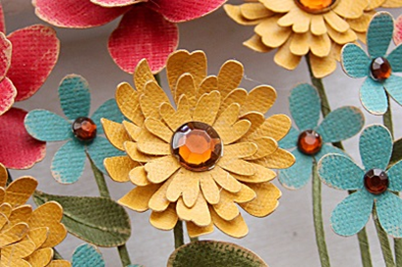

Bước 7:
Dùng keo dán 1 hạt đá vào tâm để làm nhụy hoa.
Gợi ý làm tranh 3D

Slide 9
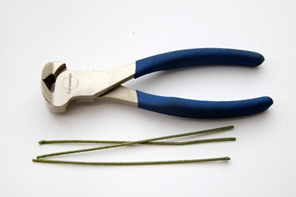
Bước 8:
Dùng kìm cắt các đoạn kẽm dài, ngắn tùy thích và dán chúng vào các bông hoa đã làm ở trên.
Gợi ý làm tranh 3D

Slide 10
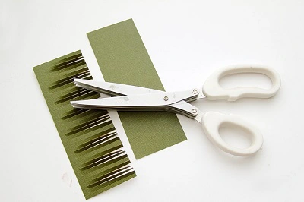
Bước 9:
Dùng kéo cắt các dải giấy màu xanh lá cây có độ dài bằng độ dài bên trong lòng khung tranh rồi cắt nhấp các đường không đứt như hình để làm phần cỏ.
Gợi ý làm tranh 3D

Slide 11
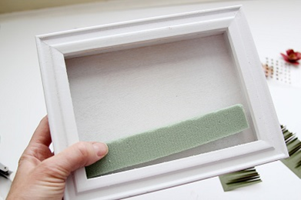
Bước 10:
- Ướm đo và cắt miếng mút xốp cắm hoa có độ dài bằng với độ dài trong lòng khung tranh, sau đó dùng keo dán chắc chúng lại vào phần lưng của khung tranh.
Gợi ý làm tranh 3D

Slide 12
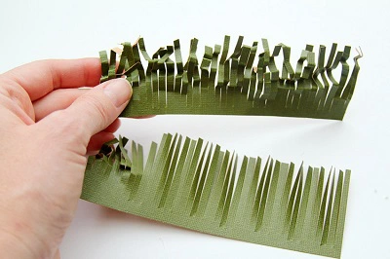
Bước 11:
- Dùng tay vò nhẹ để tạo cảm giác cỏ giống “thật” hơn.
Gợi ý làm tranh 3D

Slide 13
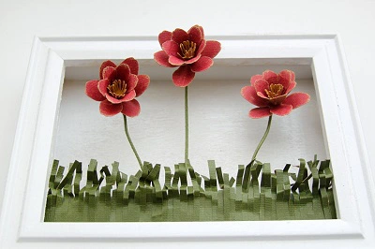
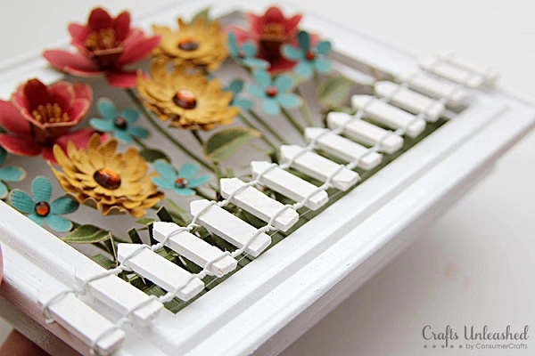
Bước 12:
Hoàn thiện các chi tiết để được bức tranh 3D
Gợi ý làm tranh 3D

Slide 14
Chúc các bé những giờ học vui vẻ

